Slide 1
Tirez le maximum de votre plateforme de visioconférence pour des rencontres virtuelles réussies Par François Dallaire CDÉACF 10 avril 2014

Slide 2
Objectifs de l’atelier:
Conseils pratiques et technologiques pour réussir vos visioconférences.
Comparer quelques plateformes de vidéoconférence sur le Web aux niveaux techniques, pédagogiques et administratifs.
Décrire les outils technologiques nécessaires pour utiliser ces plateformes.
Présenter les outils pédagogiques disponibles dans ces plateformes.
Résumer les avantages et désavantages des plateformes.
Partager l’expérience pratique du CDÉACF dans l’utilisation des différentes plateformes.

Slide 3
Qu’est-ce qu’une plateforme de visioconférence?
Téléconférence permettant, en plus de la transmission de la parole et de documents graphiques, la transmission d'images animées des participants éloignés. (Commission générale de terminologie et de néologie (France)
Les plateformes de visioconférence modernes utilisent le Web pour la transmission de l’audio et de la vidéo à plusieurs participantes et participants de façon simultanée (synchrone). Elles permettent également l’échange de documents, le partage d’un ou plusieurs écrans d’ordinateur, de faire des sondages en direct, etc.

Slide 4
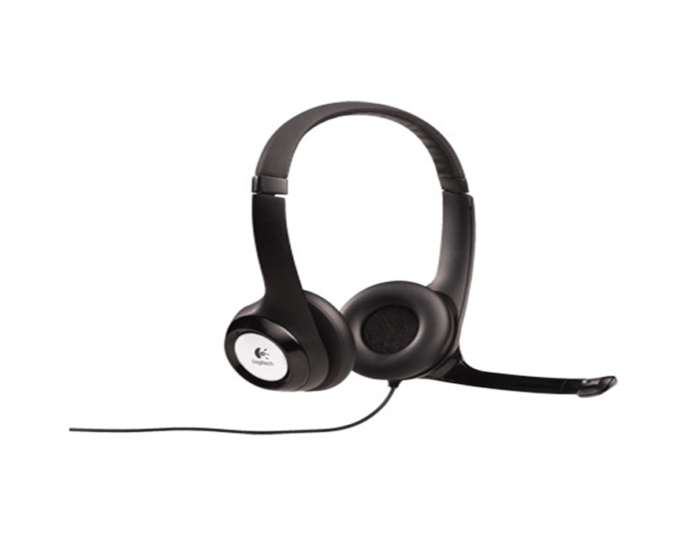
Les outils technologiques nécessaires pour utiliser les plateformes de visioconférence?
Casque micro utilisé par le CDÉACF: Logitech H390 connexion USB.

Slide 5
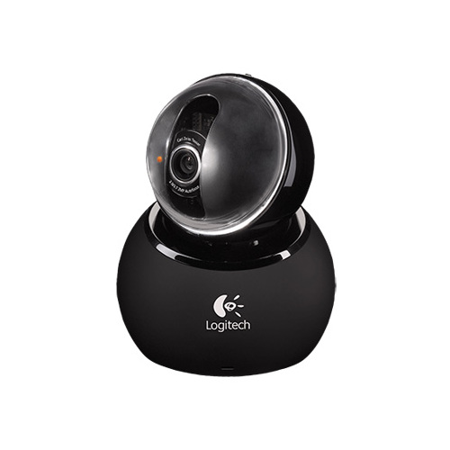
Les outils technologiques nécessaires pour utiliser les plateformes de visioconférence?
Caméra Web utilisée par le CDÉACF: Logitech Quickcam Orbit

Slide 6
Les outils communs pour l’ensemble des plateformes testées?
Toutes les plateformes que nous avons testées ont les outils suivants:
Transmission de la voix et de la vidéo par le Web.
Plusieurs caméras Web en simultanées avec des nuances très importantes selon les plateformes.
Partage de l’écran d’ordinateur de la présentatrice ou du présentateur avec l’ensemble des participantes et participants.
Outil de clavardage.

Slide 7
Les outils communs pour l’ensemble des plateformes testées?
Enregistrement de la visioconférence avec l’audio et la vidéo.
« Tableau blanc »: la présentatrice ou le présentateur peut écrire ou dessiner sur un tableau blanc qui est partagé avec l’ensemble des participantes et participants.
Outils de présentation de sites Web aux participantes et participants.
Possibilité de nommer une participante ou un participant comme présentateur.
Système de demande de prise de parole.
Planificateur des formations.

Slide 8
Les plateformes: ZENLIVE
( http://www.zenlive.ca/accueil.html )

Slide 9
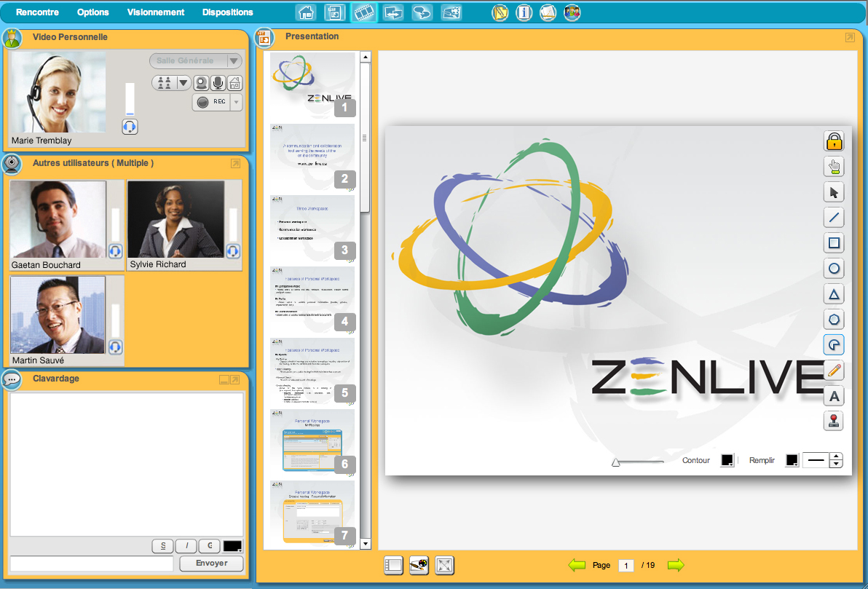

Slide 10
Les plateformes: Zenlive Avantages:
Essai gratuit et pleinement fonctionnel pour 14 jours.
Interface conviviale mais avec des réserves (voir diapositive suivante).
Qualité audio correcte.
Tarification raisonnable mais un peu compliquée (voir diapositive suivante).
Très bonne qualité vidéo.
Support technique en français et au Québec.

Slide 11
Les plateformes: Zenlive Désavantages:
Pas de pont audio par téléphone pour l’instant.
Tarification compliquée, mais possibilité de faire des ententes personnalisées.
Petite équipe.
Audio quelquefois saccadée.
8 caméras Web en simultané.

Slide 12
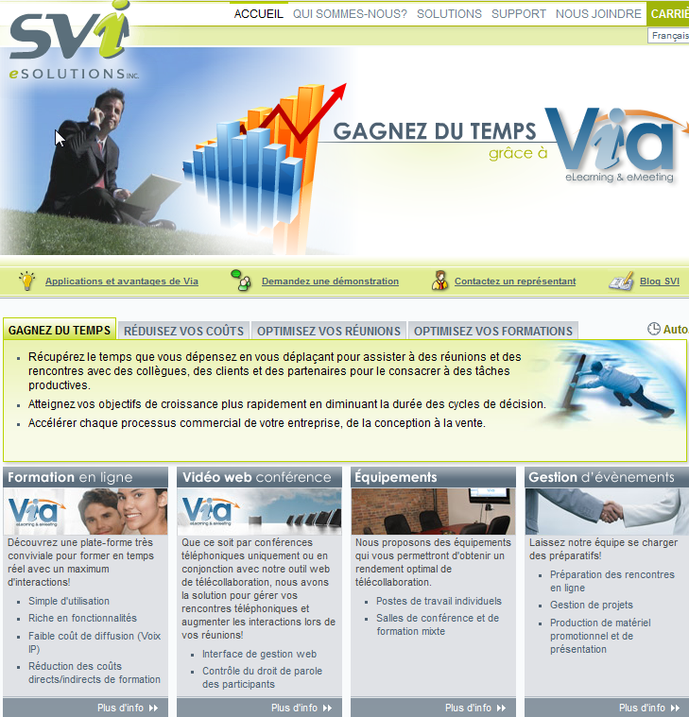
Les plateformes: VIA de SviEsolutions
( http://www.sviesolutions.com )

Slide 13
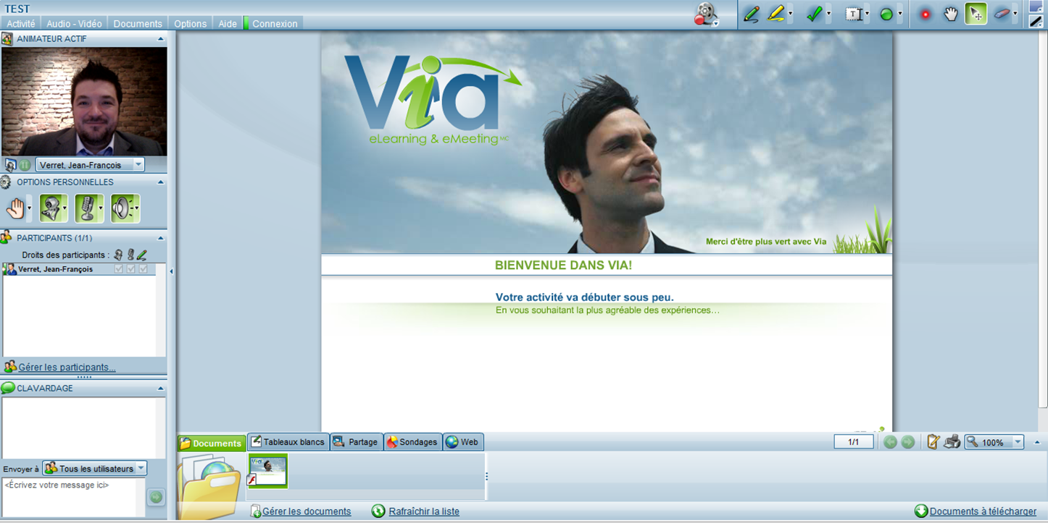

Slide 14
Les plateformes: VIA Avantages:
Essai gratuit et pleinement fonctionnel.
Interface conviviale mais avec des réserves (voir diapositive suivante).
Qualité audio bonne mais avec des réserves (voir diapositive suivante).
Tarification très, très raisonnable.
Bonne qualité vidéo.
Support technique très performant et immédiat en français et au Québec.
Possibilité d’avoir un nombre illimité de caméras Web en simultané. La tarification est très avantageuse pour avoir plusieurs caméras en simultané.
Possibilité d’avoir un pont audio par téléphone.
Plusieurs clients importants.

Slide 15
Les plateformes: VIA Désavantages:
Interface un peu chargée et complexe, nécessite une prise en main.
Audio quelquefois saccadée.

Slide 16
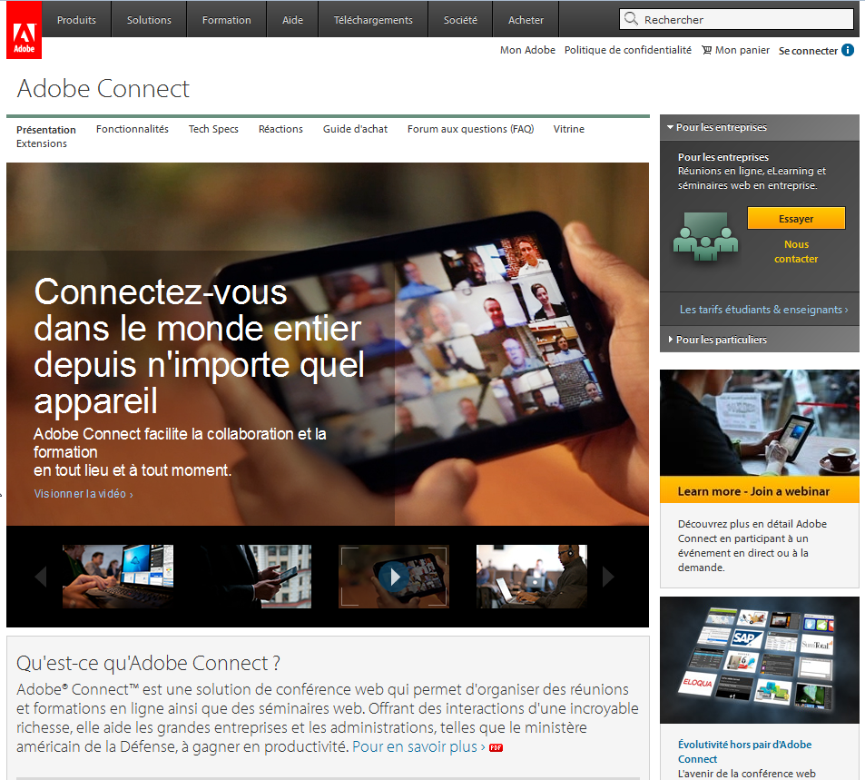
Les plateformes: ADOBE CONNECT
( http://www.adobe.com/ca_fr/products/adobeconnect.html )

Slide 17
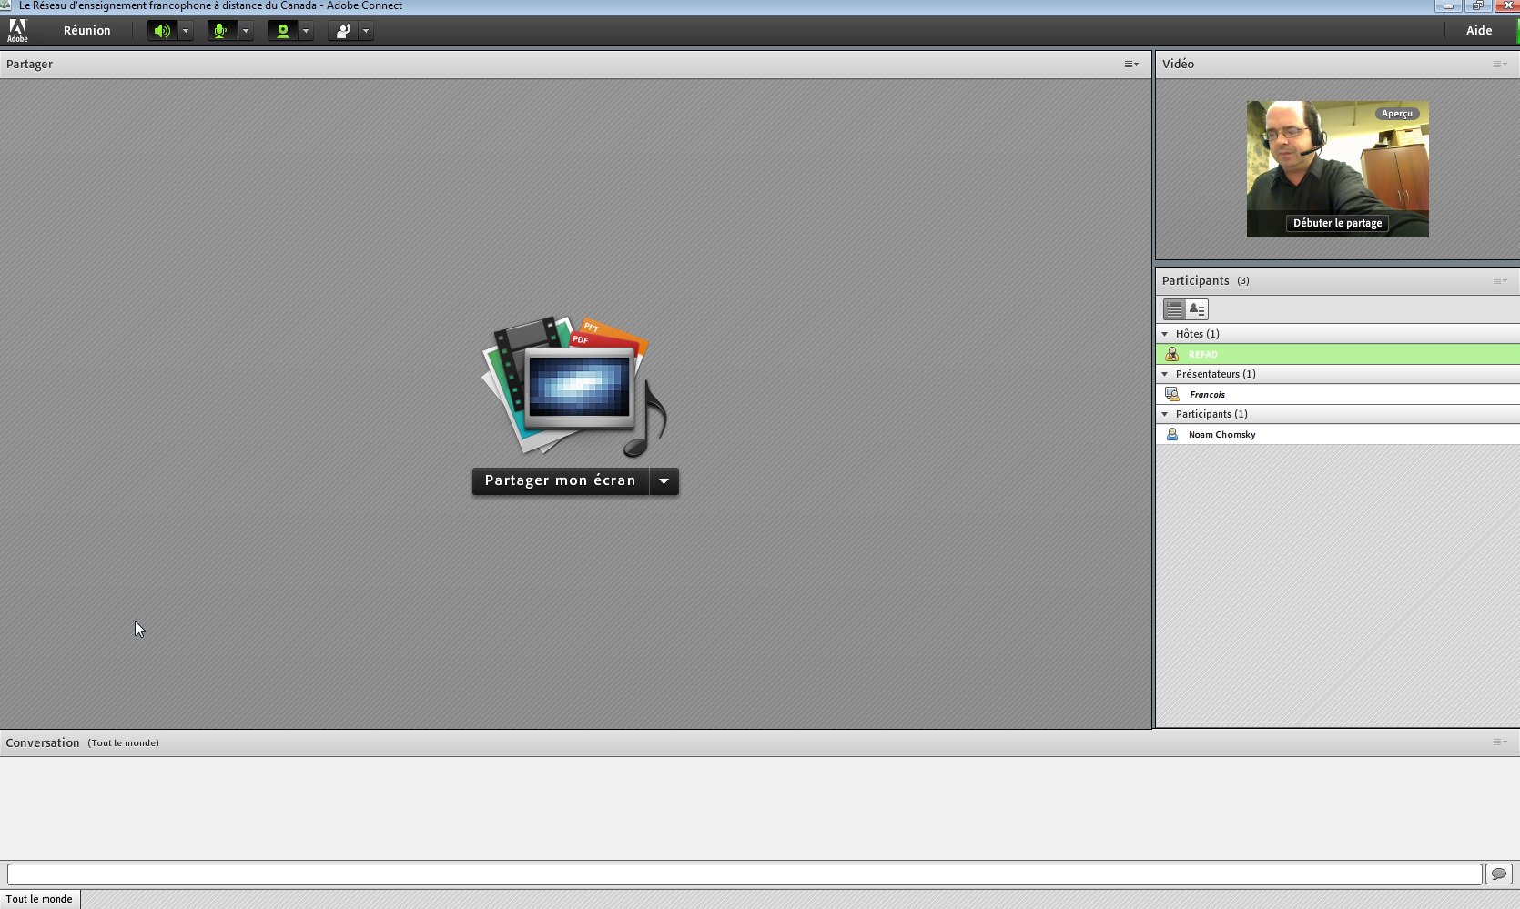

Slide 18
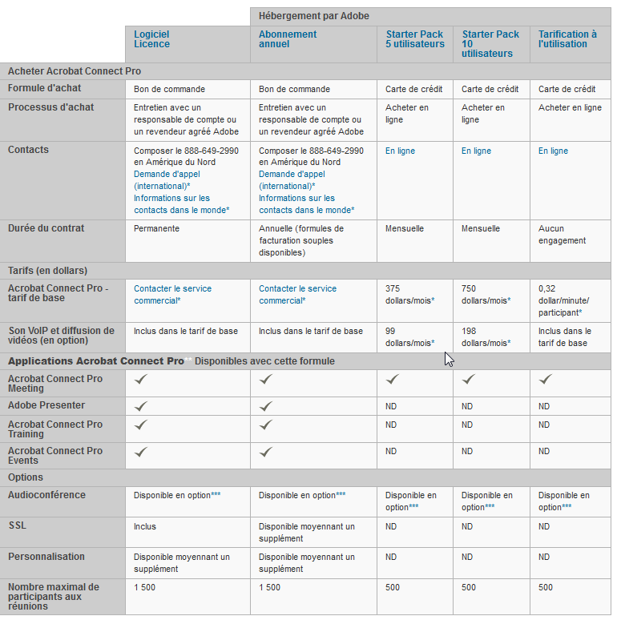

Slide 19
Les plateformes: Adobe Connect Avantages:
Interface excessivement conviviale, très épurée.
Version d’essai disponible.
Très bonne qualité audio, la meilleure de l’ensemble des plateformes.
Très bonne qualité vidéo.
Possibilité d’avoir un pont audio par téléphone.
Plusieurs clients importants.

Slide 20
Les plateformes: Adobe Connect Désavantages:
Tarification très élevée à première vue, possibilité d’avoir une salle privée à un coût abordable.
Limite de caméras Web en simultané.
Difficile d’avoir de l’information, plusieurs tentatives pour les rejoindre.

Slide 21
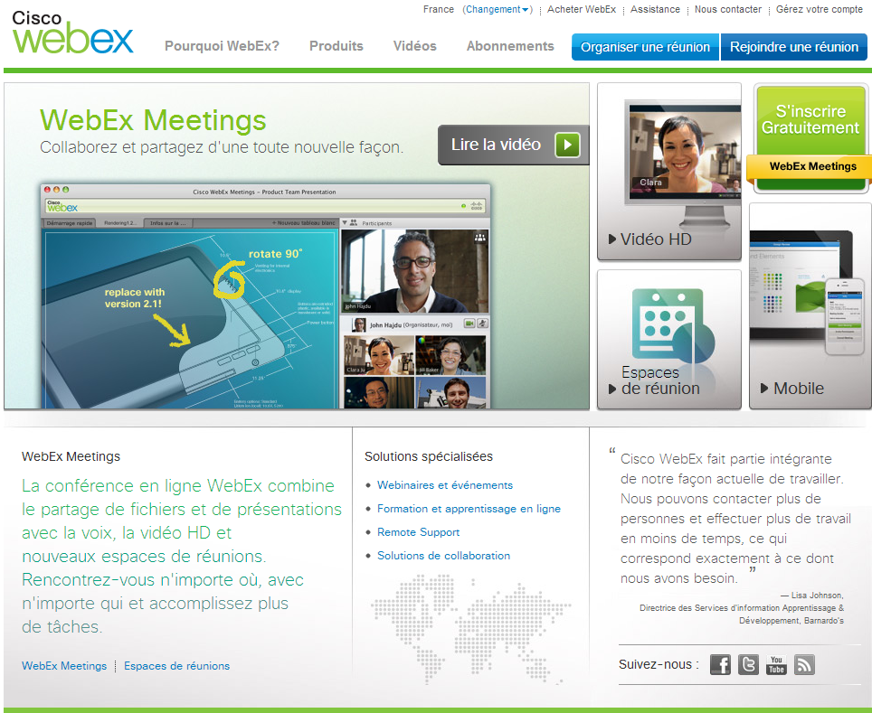
Les plateformes: Webex de Cisco ( http://www.webex.fr )

Slide 22
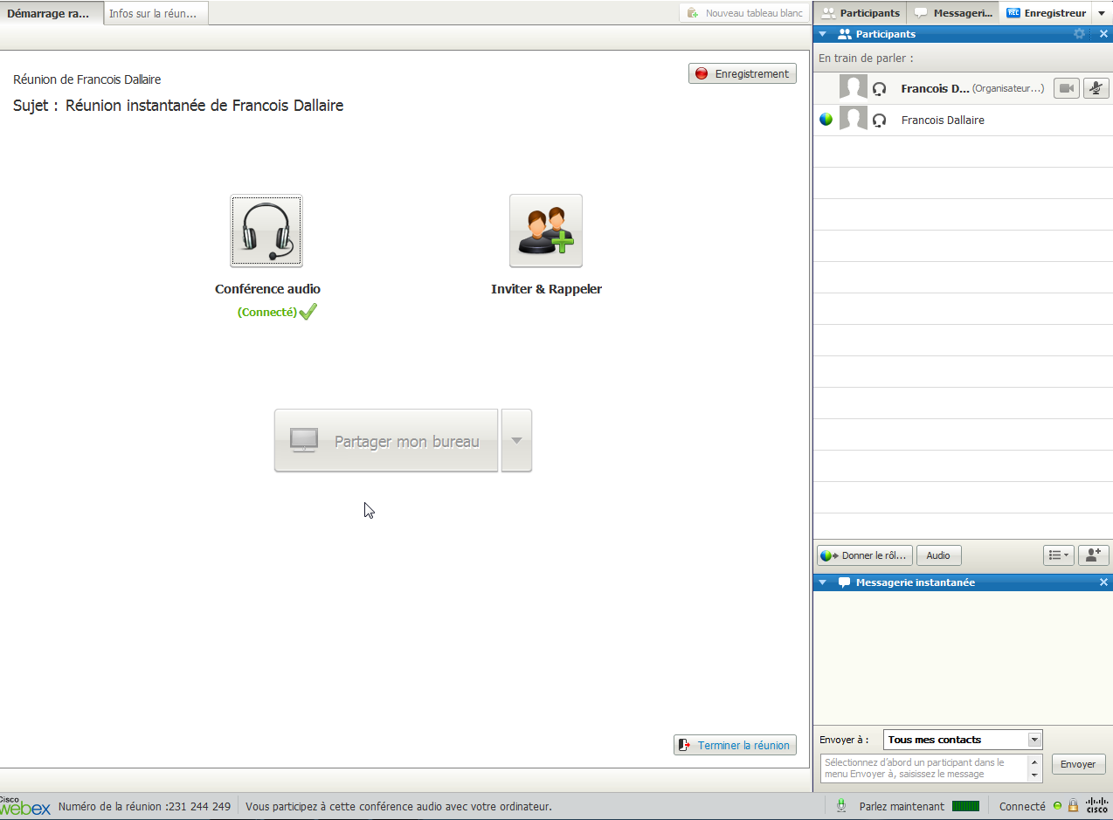

Slide 23
Les plateformes: Webex de Cisco Avantages:
Interface très conviviale.
Version complètement gratuite pour trois participantes et participants.
Bonne qualité audio.
Bonne qualité vidéo.
Possibilité d’avoir un pont audio par téléphone.
Tarification avantageuse.

Slide 24
Les plateformes: Webex de Cisco Désavantages:
Pas de support technique en français au Canada, support en France.
Limite importante de caméras Web en simultané.
Paiement en Euro.

Slide 25
Les plateformes: OpenMeetings ( http://incubator.apache.org/openmeetings/ )

Slide 26
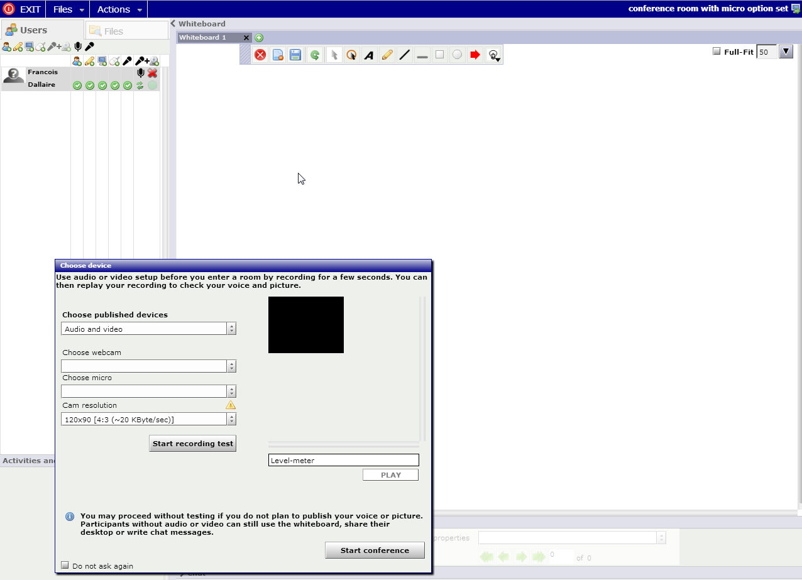

Slide 27
Les plateformes: Open Meeting Avantages:
Complètement gratuit, complètement ouvert et paramétrable.
Offre toutes les fonctionnalités des solutions payantes.
Qualité audio et vidéo dépend de la qualité de la bande passante du prestateur.
Nombre de participantes et de participants illimité.
Nombre de caméras Web illimité.
Version démo pleinement fonctionnelle qui permet de faire des visioconférences gratuitement.

Slide 28
Les plateformes: Open Meeting Désavantages:
Pour utiliser pleinement Open Meeting, il faut l’installer sur un serveur puissant configuré en Linux. Donc, il faut un administrateur réseau qui travaille en Linux.
Une bande passante importante en amont et en aval est nécessaire pour avoir une bonne transmission audio et vidéo.
La version démo gratuite est hébergée en Allemagne ce qui provoque un ralentissement.
L’interface de la version démo est en anglais et moins conviviale que les plateformes payantes.
Nécessite beaucoup de paramétrages.

Slide 29
Avantages pédagogiques et administratifs des plateformes de visioconférence sur le Web:
Partage de documents, de sites Web et d’informations avec de nombreuses personnes de façon synchrone.
Rejoindre des participantes et des participants qui autrement ne pourraient pas suivre des formations à cause de l’éloignement.
Interactivité avec les participantes et participants.
Enregistrer les formations pour en faire une plus large diffusion.
Réduire les coûts de déplacement et élargir le nombre de personnes qui peuvent suivre une formation.

Slide 30
Conseils pratiques pour faire une bonne formation en visioconférence sur le Web:
Personnaliser l’invitation, ne pas utiliser les invitations générées par les plateformes.
Avertir à l’avance les participantes et participants qu’il est possible que des problèmes techniques se manifestent, prévoir un plan B comme offrir aux personnes d’envoyer la vidéo de la formation après celle-ci.
Si possible, faire un test technique avec les participantes et participants avant la formation.
En cas de déconnexion, ne pas paniquer! Les plateformes de visioconférence tentent de rétablir la connexion automatiquement.

Slide 31
Conseils pratiques pour faire une bonne formation en visioconférence sur le Web:
L’audio par téléphone est toujours supérieure à celle par le Web. Utiliser un pont audio téléphonique quand cela est possible.
Vérifier que les participantes et participants ont un casque micro si vous utilisez l’audio par le Web. Déconseiller l’utilisation de haut-parleurs, car ils provoquent un retour de son épouvantable.
Bloquer les micros des participantes et participants. Ouvrir le micro seulement si elles ou ils demandent la parole. À ce moment, faire attention aux problèmes techniques si vous n’avez pas fait de tests auparavant.
Insister pour que les questions soient posées à l’aide du clavardage. Répéter la question pour que l’ensemble de vos auditrices et auditeurs l’entende, ainsi que votre réponse.

Slide 32
Conseils pratiques pour faire une bonne formation en visioconférence sur le Web:
Dans la mesure du possible, il est important d’avoir un support technique local.
Un problème courant est la conversion des présentations Power Point. Souvent, les diapositives sont mal converties et il faut toujours prévoir une version PDF.
Les plateformes imposent des limites de poids pour les vidéos, par exemple la limite est de 52 Mo par fichier vidéo avec une salle privée dans Via. Il faut donc compresser la vidéo ou scinder la vidéo en plusieurs morceaux.
Le format vidéo accepté par les plateformes est habituellement MP4.
Les plateformes imposent en général des limites pour le nombre de webcams simultanées. Il faut donc s’informer sur la limite avant la visioconférence.

Slide 33
Conseils pratiques pour faire une bonne formation en visioconférence sur le Web:
Pour une vidéo de qualité, il faut prévoir une caméra DV plutôt qu’une webcam. Par contre, l’ordinateur de l’animateur devra avoir une entrée vidéo DV ou adaptée.
La qualité vidéo sera toujours compressée en visioconférence pour permettre d’économiser de la bande passante.
Il est possible de diffuser des fichiers audio avec les différentes plateformes.
Le format des fichiers audio doit être MP3.
Il est important d’avoir un bon soutien technique en français de la plateforme sélectionnée.

Slide 34
Conclusion:
Milieu en constante évolution: les changements sont très rapides.
Certaines plateformes peuvent offrir des services dans quelques mois, qu’elles n’offrent pas actuellement, particulièrement Webex.
L’accélération de la vitesse des bandes passantes est un élément fondamental pour le développement des plateformes de visioconférence sur le Web.
Ces outils sont devenus des incontournables pour la formation à distance à cause des avantages et de l’aspect synchrone.

Slide 35
Merci!
François Dallaire
CDÉACF
1 866 972-1180 ou 514 876-1180 poste 1207
dallaire@cdeacf.ca

